Slide 1
Colores y sistema de colores

Slide 2
Percepción y color
El color es un atributo de la percepción visual que es descrito a través de diferentes nombres
Los diferentes colores, o espectros luminosos que pueden ser percibidos por el sistema visual humano corresponden a un pequeña faja de frecuencias del espectro electromagnético

Slide 3
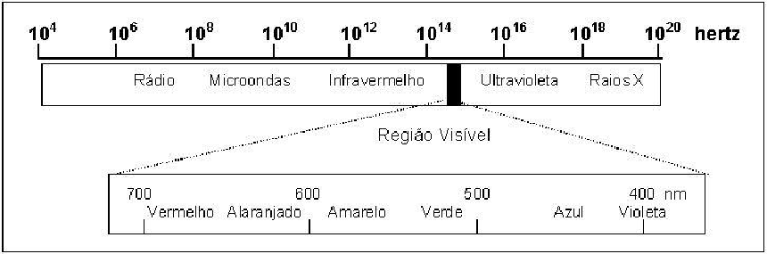
Percepción y color

Slide 4
Percepción y color
La frecuencia mas baja corresponde al color rojo y la mas alta al violeta.
Los colores son hondas electromagnéticas descritas por la longitud de la onda l especificada en manómetros.
Función de distribución P(λ)
Densidad de Energía
400
violeta
Longitud de onda, nm
Lambda

Slide 5
Percepción y color
Las longitudes de onda mayores poseen distancias focales mayores y consecuentemente requieren mayor curvatura de la lente del ojo para ser focalizados
La utilización de colores en extremos opuestos hacen que el ojo se canse
La visión estereoscópica del color es un efecto relacionado al proceso de focalización de la imagen en la retina.

Slide 6
Percepción y color
Una fuente de luz como la luz solar emite en todas las frecuencias del espectro visible produciendo la luz blanca que incide en un objeto
Parte de esa luz es absorbida y otra es reflejada. Resultando el color del objeto.
Cuando hay predominancia de colores bajos se dice que el color es rojo, o la luz posee una frecuencia dominante en la frecuencia baja
La Frecuencia dominante es llamada de matiz o simplemente de color de la Luz.

Slide 7
Percepción y color
El matiz es el atributo de una sensación visual que hace que una área parezca ser similar a una o dos colores percibidos.
A partir se eso se puede diferenciar el color cromático que posee matiz
Las características de la Luz son descritas a través de
  Matiz : para dar nombre a un color.
  Sensaciones de brillo : corresponde al grado de iluminación de un color en función al fondo.
  Saturación : es la pureza aparente del matiz. Cuanto mayor el dominio de longitud de onda mayor es la saturación
Los colores blanco negro y gris poseen saturación uniforme por eso solo se diferencian por el brillo.
Las propiedades de saturación y matiz de un color son referenciadas como cromaticidad.

Slide 8
Sistema de colores primarios
El sistema de colores es un método que explica las propiedades o el comportamiento de los colores en un contexto particular.
No existe ningún sistema que explique todos los aspectos relacionados al color. Por eso se usan diferentes para poder describir las diferentes características del color que son percibidos por el ser humano
Existen varios tipos de colores XYZ, RGB HSV HSB

Slide 9
Sistema de colores primarios
Los colores primarios son 2 o 3 colores que son usados para producir los demás colores.
Entonces los colores pueden se producidos por la combinación de otros colores
Los colores producidos por un sistema es llamado de espacio de colores.
El estudio de 3 fuentes de luz para la generación de colores es llamado de colorimetría y tiene como uno de sus objetivos determinar espacios de color perceptualmente uniformes.
Un espacio de luz perceptualmente uniforme es aquel en donde las distancias preceptúales son iguales para todos los colores.

Slide 10
Sistema de colores primarios
Por ejemplo la escala de grises tiene una transición suave entre negro y blanco.
La definición de un espacio de colores uniforme es realizada a través de mediciones empíricas obtenías bajo condiciones experimentales rígidamente controladas.
Los sistemas de colores pueden ser aditivos o sustractivos
  Aditivos RGB, XYZ las intensidades de los colores primarios son adicionados para producir otros colores
  Sustractivos CMY los colores son obtenidos substrayendo la medida de la onda dominante de la luz blanca.

Slide 11
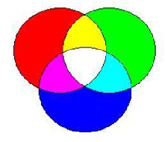
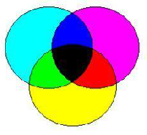
Sistema de colores primarios
Aditivos
Sustractivos

Slide 12
Modelo XYZ
Los colores X, Y, Z reemplazan al Rojo, Verde y Azul
2.0
z_{λ}
1.5
y_{λ}
Valor
x_{λ}
1.0
0.5
x_{λ}
0
400 440 480 520 560 600 640 680 700
Longitud de onda, nm

Slide 13

Modelo XYZ
El sistema XYZ pertenece a CIE (Comisión Internacional de Iluminación) es un sistema aditivo describe 3 colores virtuales primarios. X, Y y Z.
Ese sistema fue creado por la inexistencia de un conjunto finito de colores visibles posibles.
En ese sistema el color C_{l} puede calcularse por:
X, Y y Z describen las intensidades de patrones primarios necesarios para describir un color espectral.

Slide 14

Modelo XYZ
Los colores de ese sistema pueden ser calculados como combinaciones de las cantidades normalizadas:
Con x + y + z = 1, así cualquier color pude ser definida apenas por cantidades de x e y porque dependen del matiz y de la saturación, son llamados matriz de cromaticidad
La descripción de un color esta dada por la cromaticidad y por el valor de uno de los 3 estímulos originales generalmente Y que contiene información de la luminosidad, Entonces:

Slide 15
Modelo XYZ
Y
520
Todos los colores de la misma cromaticidad pero diferente luminancia se representan por el mismo punto
Los colores de la periferia son puros.
La luz blanca estandar es el punto central que queda cerca de x=y=z=1/3
540
510
560
Verde
580
500
Amarillo
600
0.1 0.2 0.3 0.4 0.5 0.6 0.7 0.8
Cyan
490
Rojo
700
Azul
Morado (Magenta)
480
400
0.1 0.2 0.3 0.4 0.5 0.6 0.7 0.8
X

Slide 16
Modelo XYZ
Y
520
Podemos crear todos los colores en la línea IJ mezclando los colores I y J
Podemos crear todos los colores en el triángulo IJK mezclando los colores I, J, K
540
510
560
580
I
500
600
0.1 0.2 0.3 0.4 0.5 0.6 0.7 0.8
490
K
700
J
480
400
0.1 0.2 0.3 0.4 0.5 0.6 0.7 0.8
X

Slide 17
Modelo RGB
Verde
C
B
A
Azul
M
Rojo

Slide 18
Modelo RGB
Azul = (0,0,1)
Cyan = (0,1,1)
Magenta = (1,0,1)
Blanco = (1,1,1)
Negro = (0,0,0)
Verde = (0,1,0)
Rojo = (1,0,0)
Amarillo = (1,1,0)

Slide 19
Modelo HSV
HSV → Hue (tinte), Saturation, Value
Está orientado al usuario y no al hardware.
Hay un sistema de coordenadas cilíndrico, y el espacio de colores es un cono de base hexagonal.

Slide 20
Modelo HSV
120°
Verde
V
Amarillo
1.0
Rojo
0°
Cyan
Blanco
Azul
240°
Magenta
H
0.0 Negro
S

Slide 21
Modelo HSV
Si V=0 , H y S son irrelevantes.
Cuando S=0 , el H es irrelevante
Los grises están en S=0
El rojo puro está en (0,1,1)
Adicionar blanco significa reducir S
V=1, S=1 corresponde al color puro que usa un artista como pto. de partida.
Se crean matices manteniendo S=1 y reduciendo V.
Se crean tonos reduciendo tanto S como V.

Slide 22
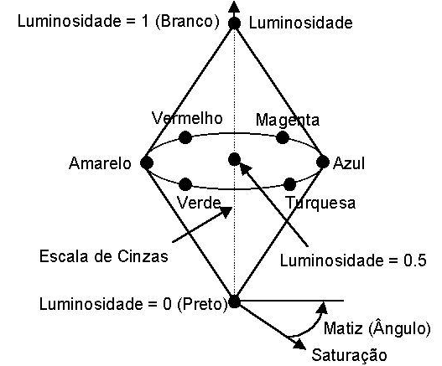
Modelo HLS

